Slide 1

Multi-modal Pretraining Models
﻿
陈若愚 唐源民 陈诺 李嫣 李葭 王植棽 朱子璇
﻿

Slide 2
小组分工
0 Overview：陈诺 李嫣
1 ViLBERT: Pretraining Task-Agnostic Visiolinguistic Representations for Vision and-Language Tasks：王植棽 朱子璇
2 Learning Transferable Visual Models From Natural Language Supervision：唐源民
3 Zero-Shot Text-to-Image Generation：陈若愚
汇总与整理：李葭

Slide 3
Overview
0

Slide 4
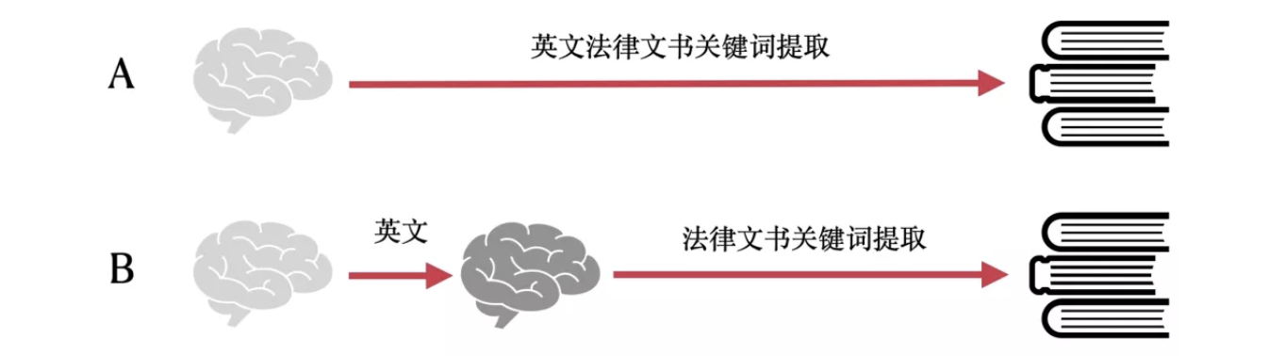
PART ONE Multi-modal Pretraining
1.1 什么是多模态预训练？
预训练：从大量少标注数据中提取尽可能多的共性特征，减轻特定任务的学习负担。
预训练步骤：
利用大量低成本训练数据，学习其中的共性知识 ；
使用目标领域的少量标注数据进行微调，学习其中的特性知识
举例说明：
多模态预训练：
多模态领域中，高质量的多模态标注数据较少
预训练
多模态预训练
Notes:
1预训练：
目前随着数据量爆炸式的增长，靠人工去标注更多数据是非常昂贵，并且也不太现实的。因此预训练的方式就出现了，也逐渐成为了一种主流的方法。那到底什么是预训练呢？简单地说，预训练就是：“使用尽可能多的训练数据，从中提取出尽可能多的共性特征，从而能让模型对特定任务的学习负担变轻。”
预训练将学习分成了两步：
1）首先将大量低成本收集的训练数据放在一起，经过某种预训方法去学习其中的共性知识 ；
2）然后，再使用相关特定域的少量标注数据进行微调，模型就可以从共性知识出发，学习这些特定领域数据的特性知识 。
举个例子，如上图所示，比如我们要学习“英文法律文书关键词提取”这个任务，最直接的方法就是 A 中的学习步骤一样，直接从这些已经标注好的英文法律文书关键词的数据集上进行学习，这也就是深度学习里面最常见的一种学习方法——监督学习 ；还有一种方法就是，我们先在大量不需要标注的英文资料和法律资料上进行学习，然后再在标注好的“英文法律文书关键词”数据集上进行学习，由于我们在学习大量英文资料和法律资料的时候已经具备了一定的知识基础，所以在学习特定任务的时候就会有更高的效率，这就是“预训练+微调”的思路。通常情况下，“预训练+微调”的方法能够比传统监督学习的方法具有更快的拟合速度和更高的性能上限 。
推广到：2多模态预训练
在多模态领域中，由于高质量的多模态标注数据较少，所以这几年也出现了基于 Transformer 结构的多模态预训练模型，通过海量无标注数据进行预训练，然后使用少量的标注数据进行微调即可。多模态预训练模型能够通过在大规模数据上的预训练学到不同模态之间的语义对应关系，比如对齐文本形式的“狗”和图片中的“狗”的语义信息。

Slide 5
PART TWO Method
1.2 如何多模态预训练？
通过设计预训练任务，在大规模多模态数据中学习一些共性知识，之后基于下游任务进行微调，学习特性知识，从而达到比直接学习下游任务更好的效果。
多模态预训练模型
Architecture
预训练任务
下游任务
Evaluation Task
Pre-train Task

Slide 6
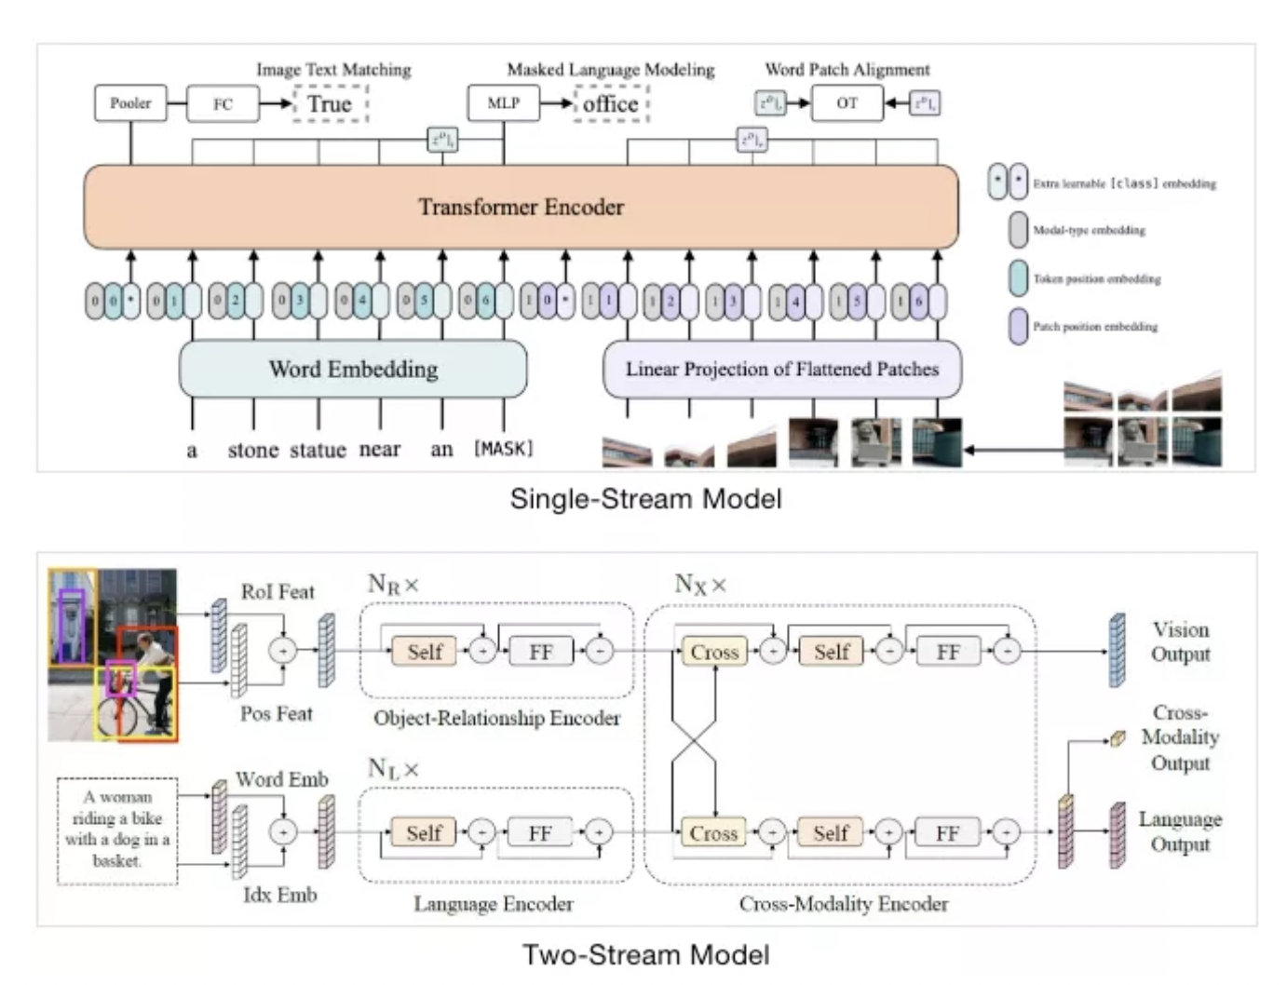
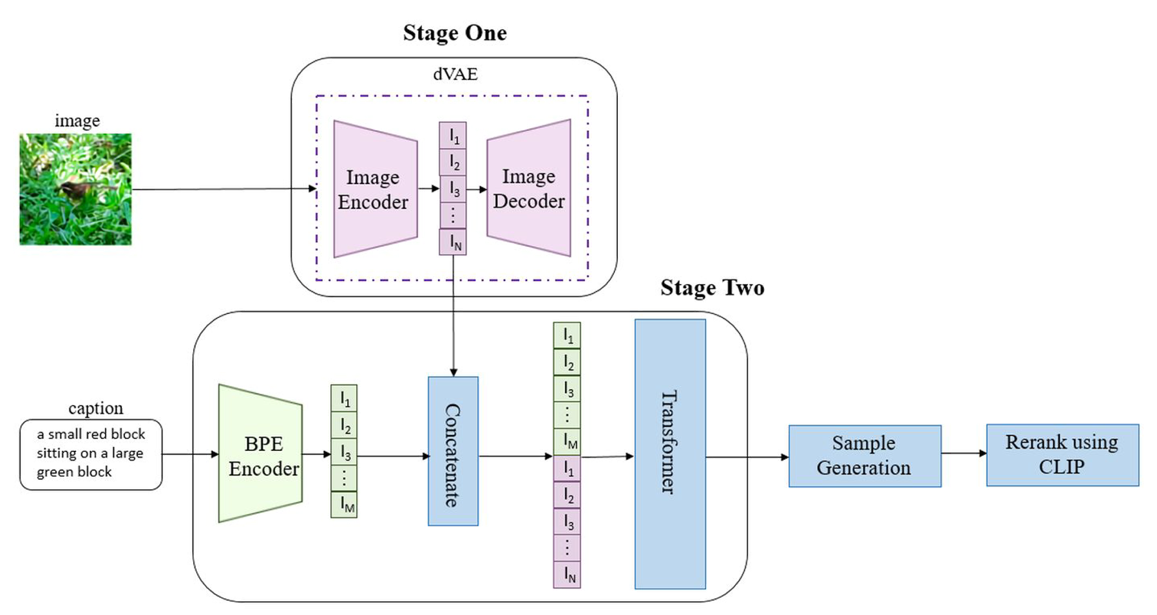
PART TWO Method
1.2.1 多模态预训练模型
目前的多模态预训练模型按照网络的结构分类，大致可以分为三类，如下图所示。
第一类为单流（single-stream）模型
直接将视觉/文本特征拼接后，送入统一的Encoder编码
第二类为双流（two-stream）模型或者称为Cross-Stream模型
使用两个独立的 Encoder 编码，然后再输入到 cross attention 进行多模态特征的融合。
第三类为Encoder-Decoder模型
以DALL-E为代表。

Slide 7
PART TWO Method
1.2.2 预训练任务
补全类型预训练任务
掩蔽文本预测（masked multi-modal modelling）
掩蔽图像类别预测（Detected-Label Classification）
掩码图像特征回归（RoI-Feature Regression）：以L2损失回归预测目标ROI特征向量
匹配类型预训练任务
图片-文本对齐（Cross-Modality Matching）
视频-文本对齐（video-text alignment）
特殊类型预训练任务
图像问答（Image Question Answering）：训练数据是关于图像的文本问题。
场景图预测（Scene Graph Prediction）：基于目标预测（object prediction）、属性预测（attribute prediction）、关系预测（relationship prediction），让模型学习跨模态之间的细粒度语义对齐信息
Notes:
现有预训练任务主要有三大类：
第一类是主要针对单个模态数据设计的（补全类型预训练任务），如掩蔽文本预测、掩蔽图像预测、掩蔽帧预测。其中掩蔽文本预测仍然沿用BERT的设计，掩蔽图像预测和掩蔽帧预测一般都不会直接预测原始的物体对象/帧图像，而是预测特征。由于视频具有时序性，有些模型还设计了视频帧顺序建模任务。该类任务可以使用多模态数据，也可只使用单模态数据进行训练。使用多模态数据时，模型预测时不仅可以使用该模态内部的信息，还可以使用其他模态的信息。
第二类主要是针对多模态数据而设计的（匹配类型预训练任务）。该类任务通过挖掘不同模态数据中的对应关系，设计预训练目标，如视频-文本对齐、图片-文本对齐等。对于视频，还有研究者提出视频字幕对齐任务，来让模型捕捉两模态信息之间的关联。
第三类特殊类型预训练任务，图像回答，场景图预测
多模态预训练的任务还是比较多的，也有不少文章会针对特定的 motivation 来提出精心设计的预训练任务。

Slide 8
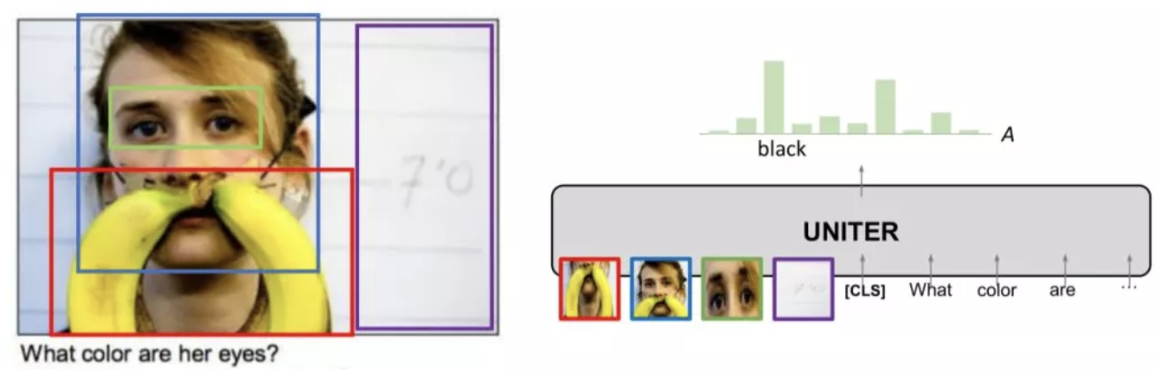
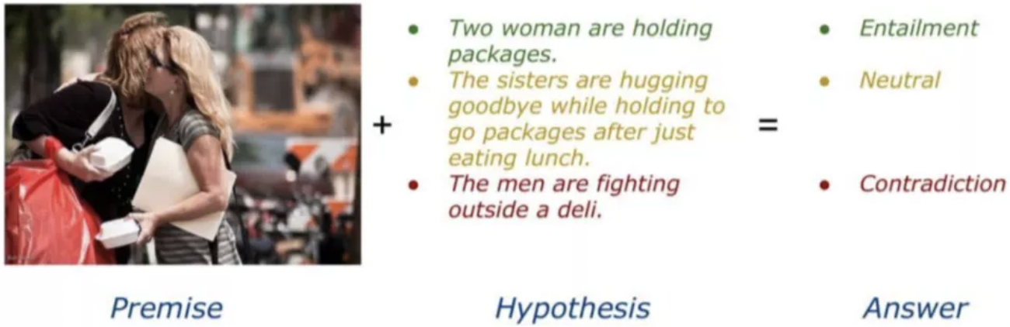
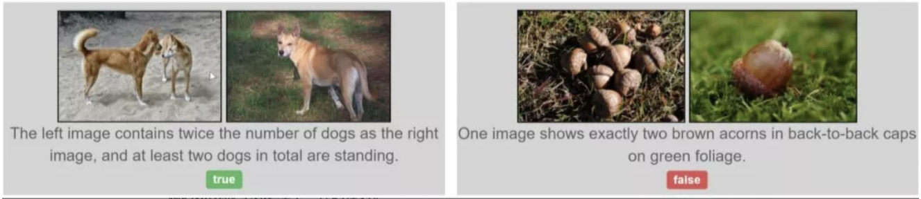
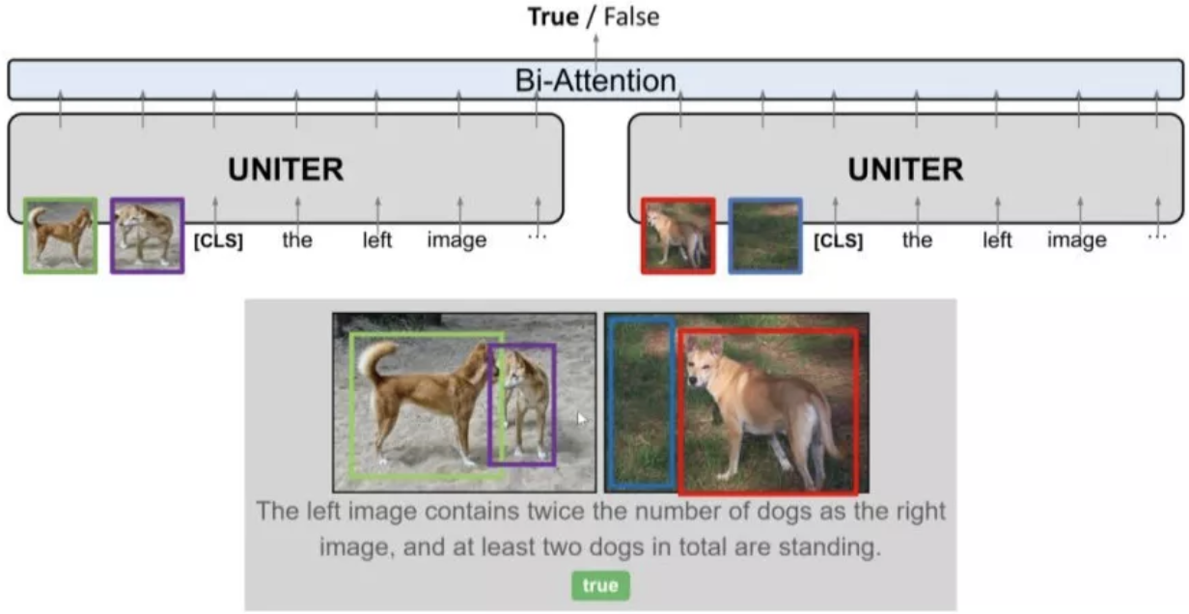
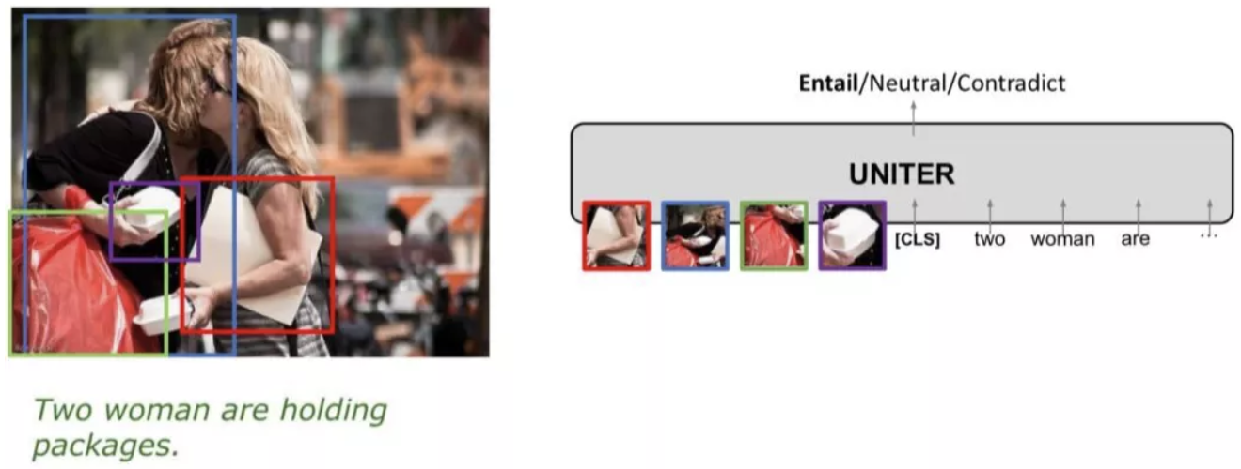
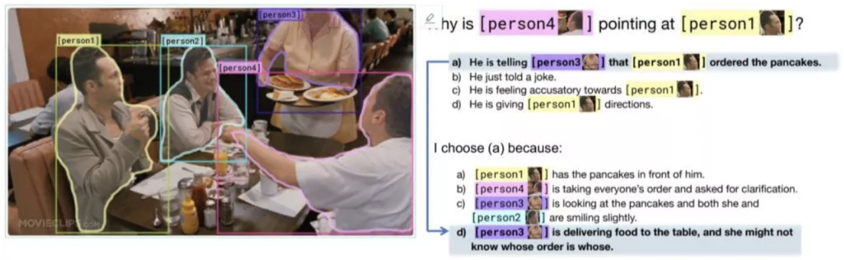
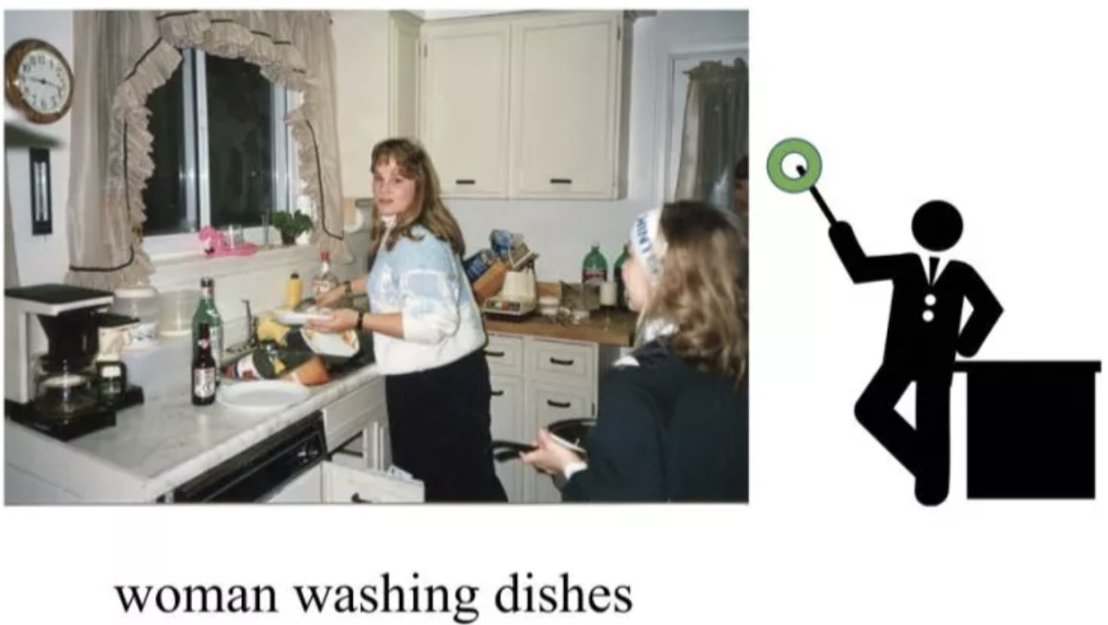
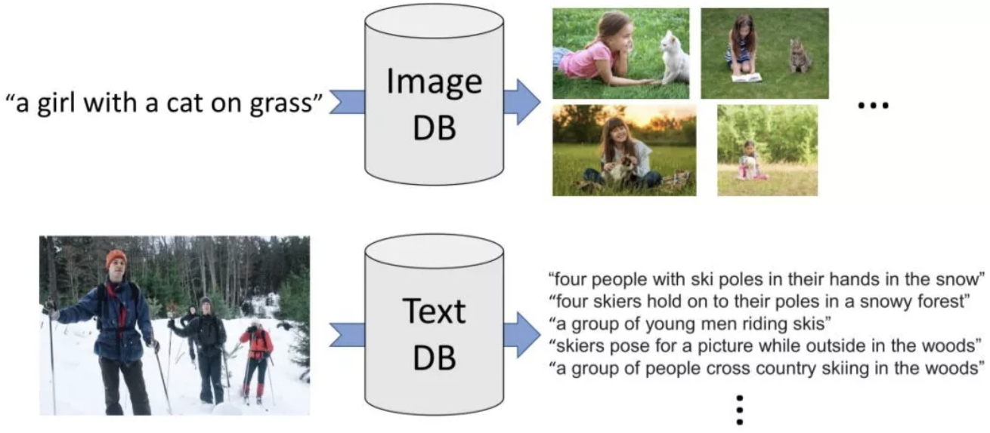
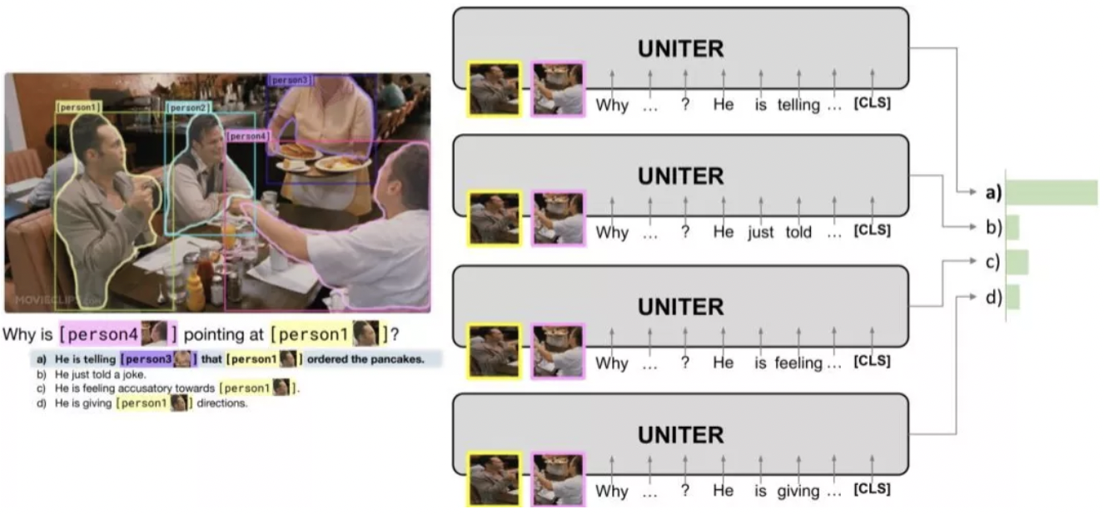
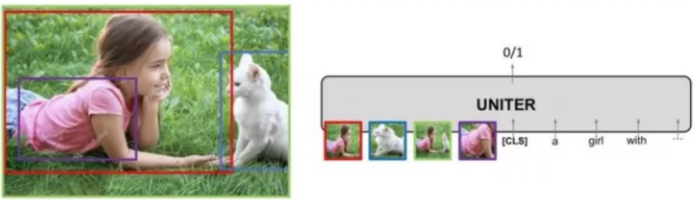
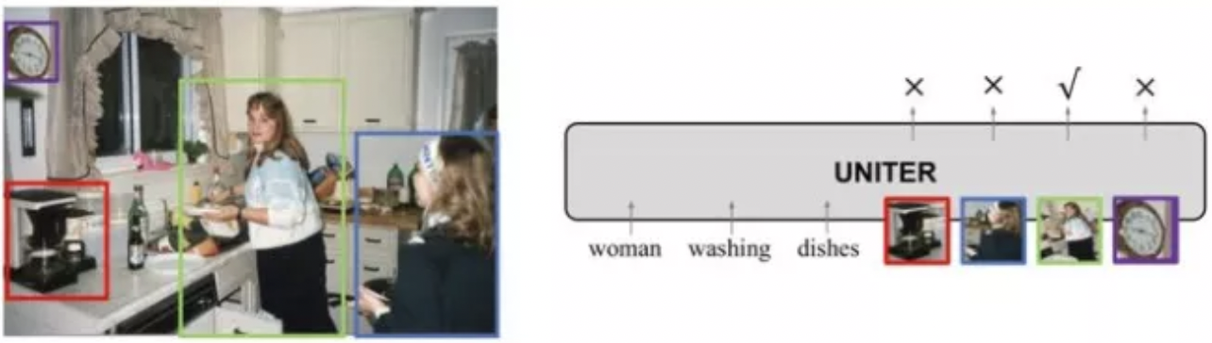
PART TWO Method
1.2.3 多模态下游任务
Visual Question Answering
Visual Entailment
Natural Language for Visual Reasoning
Visual Commonsense Reasoning
Referring Expression Comprehension
Image-Text Retrieval
Notes:
3.1 Visual Question Answering视觉问答
VQA 就是对于一个图片回答图片内容相关的问题。将图片和问题输入到模型中，输出是答案的分布，取概率最大的答案为预测答案。
3.2 Visual Entailment
在 Visual Entailment 中，Image 是前提，Text 是假设，模型的目标是预测 Text 是不是“Entailment Image”，一共有三中 label，分别是 Entailment、Neutral 和 Contradiction。
在 pipeline 中，我们将 Image 和 Text 输入到模型中，输出是三个 label 中的一个作为预测分类。
3.3 Natural Language for Visual Reasoning
NLVR（Natural Language for Visual Reasoning）任务中，需要同时输入两张 Image 和一个描述，输出是描述与 Image 的对应关系是否一致，label 只有两种（true/false）。
在 pipeline 中，我们将 Images 和 Text 输入到模型中，输出是两个 label 中的一个作为预测分类。
3.4 Visual Commonsense Reasoning视觉常识推理
Visual Commonsense Reasoning 中，任务是以选择题形式存在的，对于一个问题有四个备选答案，模型必须从四个答案中选择出一个答案，然后再从四个备选理由中选出选择这个答案的理由。
在训练的过程中，我们将问题和四个备选答案连接到一起再分别与图片输入到模型中，输出为四个得分，得分最高的为预测答案。选择理由是过程也是类似。
3.5 Referring Expression Comprehension引用表达式理解
Referring Expression Comprehension 任务中，输入是一个句子，模型要在图片中圈出对应的 region。
对于这个任务，我们可以对每一个 region 都输出一个 score，score 最高的 region 作为预测 region。
3.6 Image-Text Retrieval图像-文本检索
在 Image-Text Retrieval 任务中，就是给定一个模态的指定样本，在另一个模态的 DataBase 中找到对应的样本。
这个任务 Image-Text Matching 任务非常相似，所以在 fine-tune 的过程中就是选择 positive pair 和 negative pair 的方式来训练模型。

Slide 9
PART Three
1.3 本次汇报论文要点概览
Method | Architecture | Pre-train Data | Pre-train Task | Evaluation Task
ViLBERT [NeurIPS 2019] | Two-stream | COCO Captions | VLM, MLM, MOC | VQA, VCR, Grounding, Image Retrieval
CLIP [Image 2021] | Two-stream | 400M image-text dataset | Contrastive Learning | Image Classification, Lymph Node Tumor Detection etc.
DALL·E [ICML 2021] | Encoder-Decoder | ﻿COCO Conceptual Captions | ﻿Text-to-image generation | ﻿Zero-shot Generation, ﻿Human Evaluation, ﻿Image-to-image translation
Notes:
目前的多模态预训练模型按照网络的结构分类，大致可以分为两类，第一类为单流（single-stream）模型 ，第二类为双流（two-stream）模型。如上图所示，单流模型中，视觉特征和文本特征一开始就 concat 在一起，然后直接输入到 Encoder 中；双流模型就是将视觉特征和文本特征首先在两个独立的 Encoder 中进行编码，然后再输入到 cross attention 进行多模态特征的融合。

Slide 10
ViLBERT: Pretraining Task-Agnostic Visiolinguistic Representations for Vision and-Language Tasks
1

Slide 11
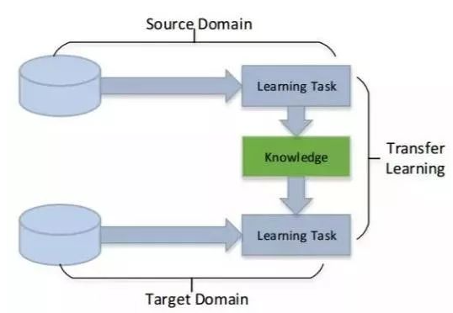
PART ONE Motivation & Contribution
Motivation
Pretrain-then-transfer is a common method in both computer vision and natural language processing and well-pretrained models can provide useful information for target tasks.
But for Vision-and-Language tasks, there had been no universal pre-trained model.
Contribution
This paper proposed a model named ViLBERT based on the BERT model to solve the pre-training problem of Vision-and-Language tasks.

Slide 12
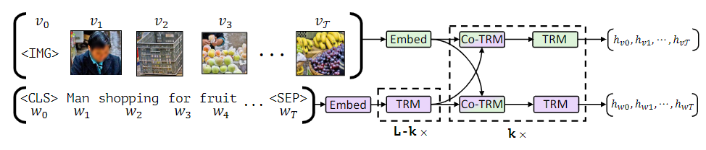
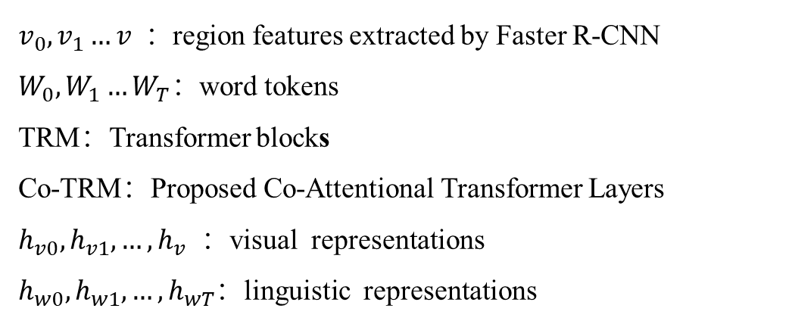
PART TWO Method
Pipeline
$v_{0},v_{1}…v ：$region features extracted by Faster R-CNN
$W_{0},W_{1}…W_{T}：$word tokens
TRM：Transformer blocks
Co-TRM：Proposed Co-Attentional Transformer Layers
$h_{v0},h_{v1},…,h_{v}$ ：visual representations
$h_{w0},h_{w1},…,h_{wT}$：linguistic representations
Inputs:
context-aggregation，
unnecessary to high-level visual features
Blocks:
Outputs:
Notes:
VilBERT的结构如上图所示。图片和文本分别经过两条不同的stream进入co-attentional transformer层中。
其中图片经过Faster R-CNN生成候选区域提取feature，global avg pooling后(v1,v2,…,vT)送入Embed生成embedding，
而文本则在生成embedding后经过了额外的几个Transformer层。这是因为文本经过Faster R-CNN后提取的特征已经是比较有较高层次，而文本的embedding需要通过Transformer来生成上下文之间的联系（context-aggregation）

Slide 13
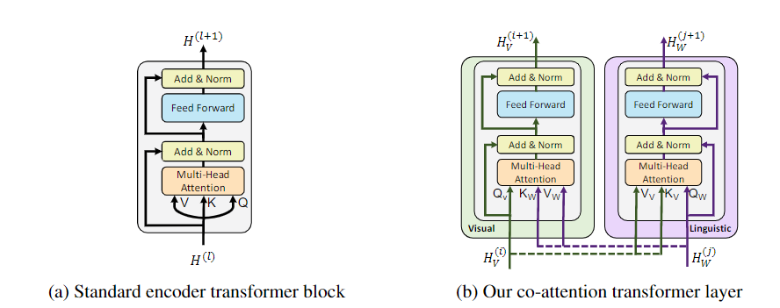
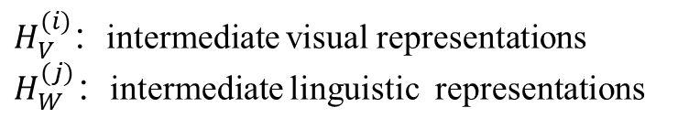
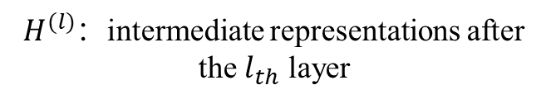
PART TWO Method
Co-attention transformer layer
image-conditioned language attention
language-conditioned image attention
$H^{(l)}$：intermediate representations after the $l_{th}$ layer
$H_{V}^{(i)}$：intermediate visual representations
$H_{W}^{(j)}$：intermediate linguistic representations
Notes:
左侧是传统的Transformer层，而在右侧的co-attention transformer中，视觉和语言两条stream分别使用了自己的query和来自另一边的key和value向量，这就使得在通过attention产生文本特征时可以嵌入相应的视觉信息，反之亦然

Slide 14
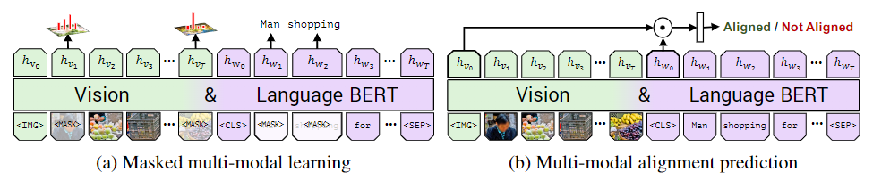
PART TWO Method
Pre-training Tasks
Masked multi-modal learning：reconstruct image region categories or words for masked inputs given the observed input
Multi-modal alignment prediction：predict whether or not the caption describes the image content
Dataset：Conceptual Captions dataset consisting of ∼3.3 million images with weakly-associated descriptive captions
Notes:
如图(a)中所示，遮蔽输入的15%，遮蔽的可能是图片，也可能是文字，用剩余部分对其进行预测，遮蔽图片时有90%的情况用0填充，10%的情况下该区域不变，模型根据语义预测图片区域的分布，使用最小化KL距离方法衡量预测的分布和真实分布的关系，这是由于语言常常能反应图片的高级语义，但无法描述精确的信息。
如图(b)中所示，在匹配任务中，模型的输入是{IMG,v1, . . . , vT,CLS,w1, . . . , wT,SEP}，当文字描述的是图片内容时，将hIMG和hCLS作为文字和图片的整体表示，计算hv与hw相乘的结果（点乘计算cosine距离）并学习一个线性层判断二者最终是否匹配，预训练的数据集中仅存在图片和标题对，因此将其它的标题与图片配对生成反例

Slide 15
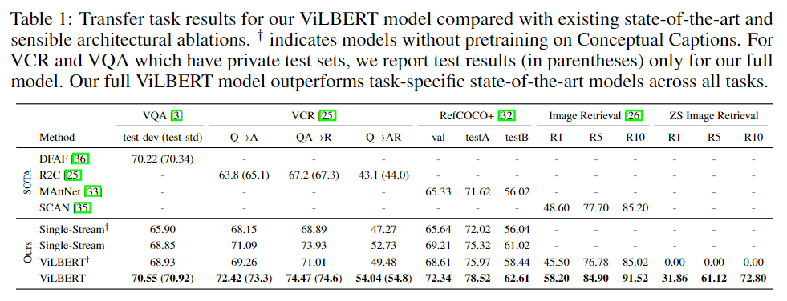
PART THREE Experiments
Transfer task results
Notes:
Table1在几个下游任务上对比了ViLBERT与其他视觉-语言预训练模型的效果。single stream代表图片与文字经过同一个stream的模型。右上角的十字符号代表未进行预训练。
RefCOCO+：在给定自然语言表述下，定位图像区域
最右侧的ZS Image Retrieval(zero-shot image retrieval)是经过预训练但未经过微调的模型用于图片检索任务。可以看到，经过预训练的ViLBERT对于上述几个下游任务都有不错的效果。

Slide 16
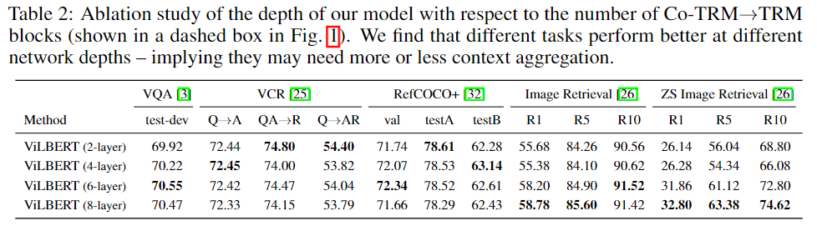
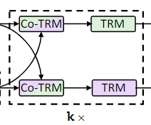
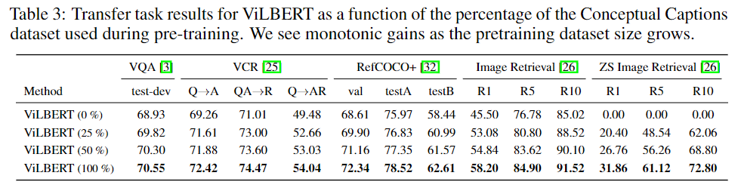
PART THREE Experiments
Ablation Study
Effect of Visual Stream Depth
Benefits of Large Training Sets
Notes:
Tabel2 对各个任务下ViLBERT达到最好效果所需的TRM和Co-TRM层数进行了实验，实验表明VQA、VCR需要的层数较少，而其余任务则是准确率大致上随层数增大而增加
Tabel3 分析了预训练数据集大小与模型效果的关系，分别使用了不同比例的Conceptual Captions（包含大量的图片及对应的标题）数据。结果表明预训练数据集越大模型效果越好，证明预训练中没有发生过拟合

Slide 17
Learning Transferable Visual Models From Natural Language Supervision
2

Slide 18
PART ONE Motivation
目的：借助文本作为监督信号来学习视觉特征
目前的模型大多为有监督训练，数据集标注工作劳动密集，成本高昂
现阶段的模型泛化性能较差
现阶段的模型的迁移性能差

Slide 19
PART TWO Contribution
使用对比学习的方式在完全未去噪图像-文本对数据集上进行无监督学习。
使用了4亿个image-text pairs作为数据集进行训练，极大提高了模型的泛化性能 （暴力出奇迹）
模型一句子为作为分类标签，很大程度解决了迁移学习问题，可以做到Zero-Shot（Prompt）。
Zero-Shot：在训练时无某类样本，而在测试时有该类样本
Notes:
在CV领域中Prompt其实可以理解为图像label的设计，从这个角度看，Prompt(预测文本中mask的字符，类似完形填空)其实是介于Image caption(迭代预测出每一个字符)和one-hot label(one-hot可以认为是prompt的特例，单字符通过text encoder编码成one-hot)之间的任务。

Slide 20
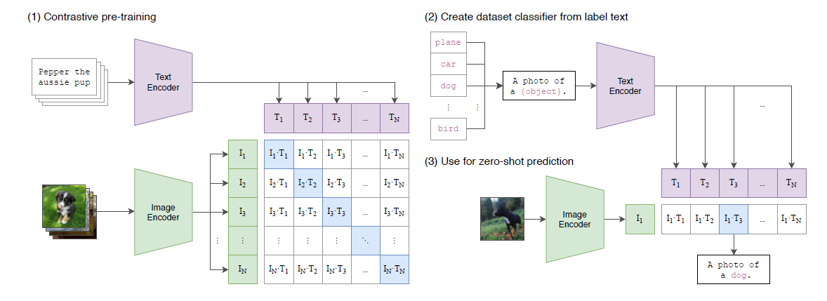
PART THREE Method
图一. CLIP模型整体架构

Slide 21
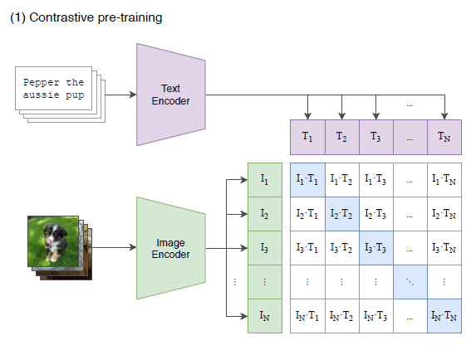
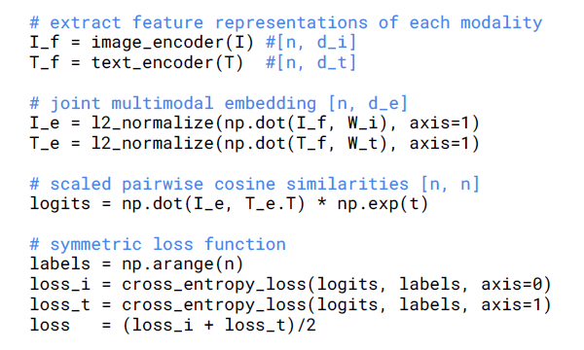
PART THREE Method
正样本
负样本
图二. CLIP模型训练部分
Notes:
首先分别计算出图像和文本的embedding I_e和T_e，然后矩阵乘法得到余弦相似度。然后就是比较不同的一个损失函数—symmetric loss function，其实就是交叉熵的扩展，计算了2个维度的交叉熵，分别代表image投射到text空间和text投射到image空间后预测的概率分布，希望这两个分布都能够与预期分布相近。（因为对于一个batch来说，期望的分布其实是一个矩阵）

Slide 22
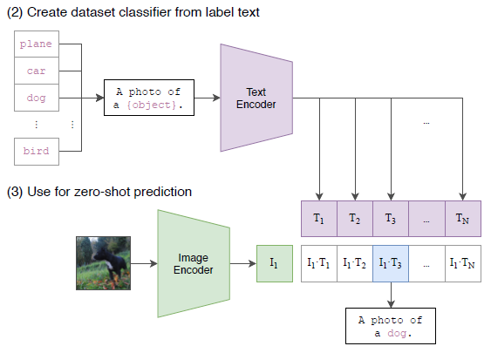
PART THREE Method
通过标签
构造句子
通过判断句子与图片相似度
从而判断是否是该标签
图三. CLIP模型测试部分

Slide 23
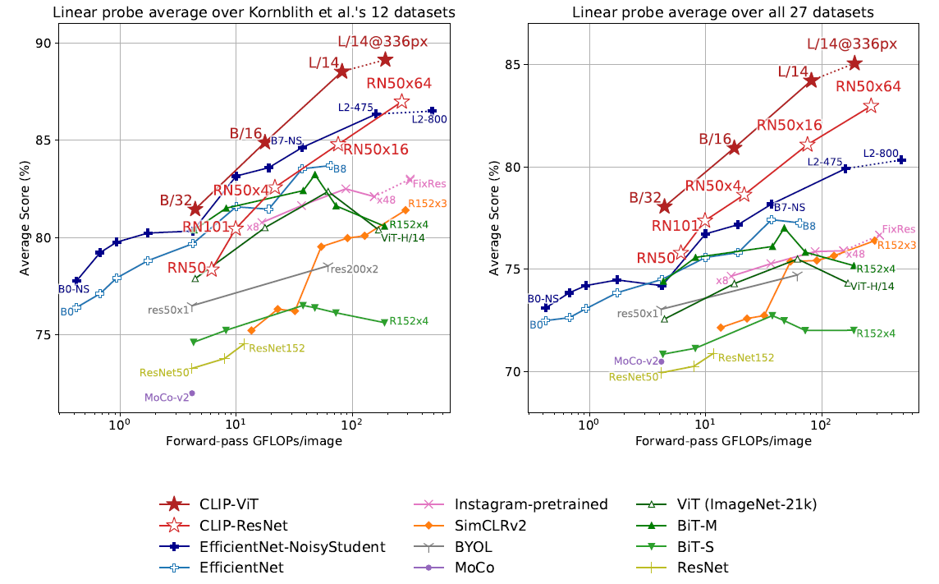
PART FOUR Experiments
图四. CLIP在各种数据集上的效果也要超过目前的SOTA模型
Notes:
Abaltion+SOTA对比

Slide 24
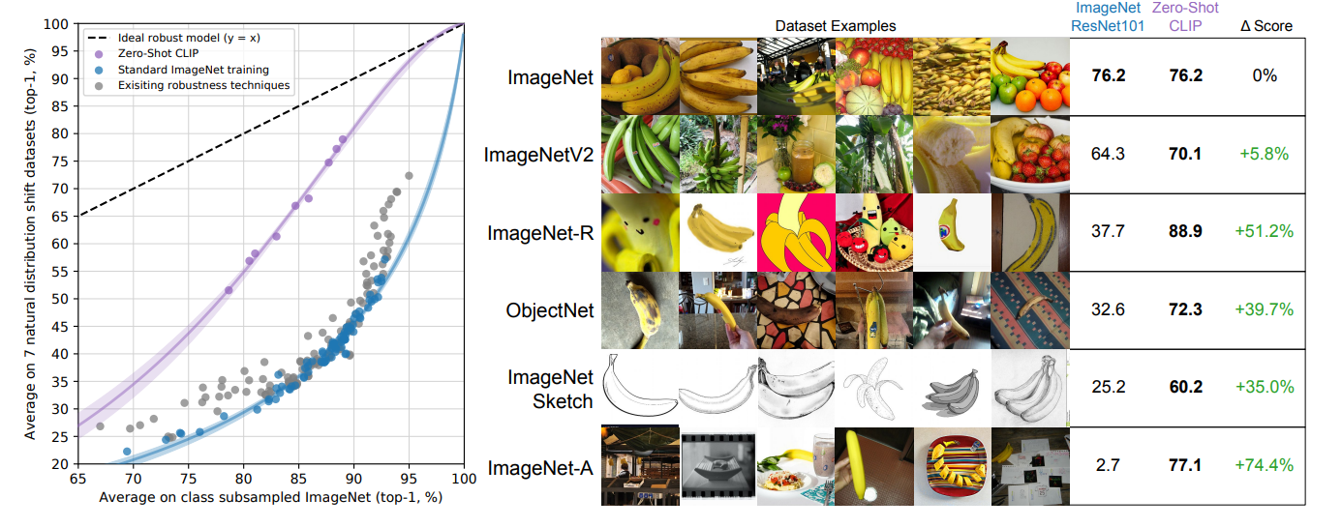
PART FOUR Experiments
ImageNet – Zero Shot
图五. CLIP的确可以做到Zero-Shot
Notes:
个实验所涉及的数据集是对于imagenet数据集经过重新的筛选，制作了几个变种的版本，其数据集分类难度从高到低。本实验将 Zero-Shot CLIP 与在 Imagenet 上有监督训练的 ResNet101 在这些数据集上的分类精度做对比，可以看到随着变种、据的难度增大，ResNet101分类精度愈来愈差，而CLIP的表现则依然很非常强。

Slide 25
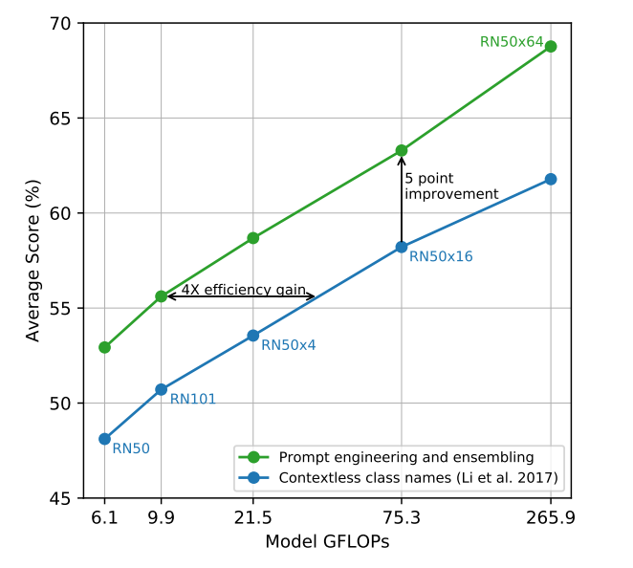
PART FOUR Experiments
图六. Prompt对训练方式的影响
Notes:
Abaltion+SOTA对比

Slide 26
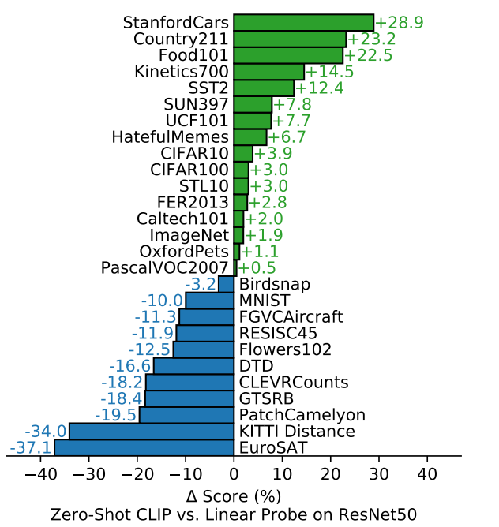
PART FOUR Experiments
Limitation
图七. CLIP能进行迁移学习，但不适用于专用的任务
Notes:
CLIP更擅长于'general'和'fine-grained'的分类任务，对于一些专用的任务效果可能比较差，such as satellite image classifification (EuroSAT and RESISC45), lymph node tumor detection (PatchCamelyon), counting objects in synthetic scenes (CLEVRCounts), self-driving related tasks such as German traffific sign recognition (GTSRB), recognizing distance to the nearest car (KITTI Distance).

Slide 27
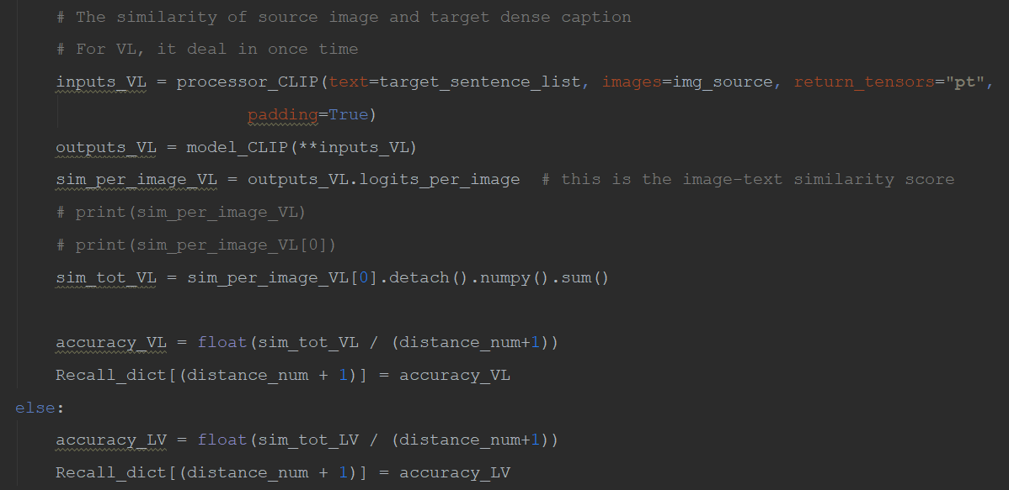
PART FOUR Experiments
图八. 在VG数据集上采用CLIP进行Rerank并进行可视化

Slide 28
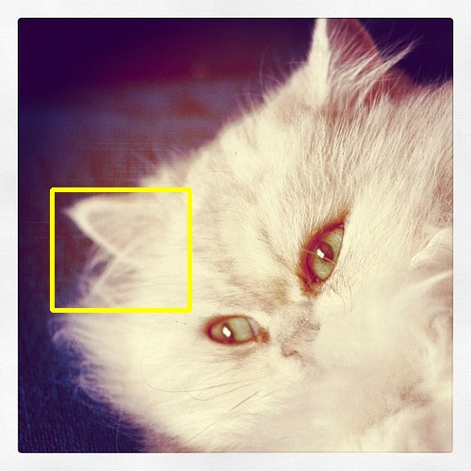
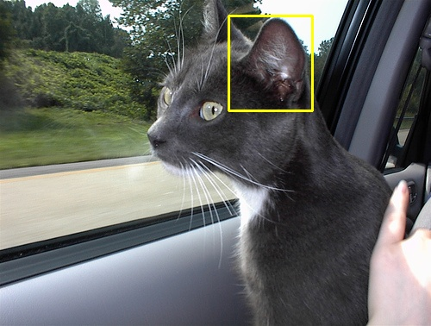
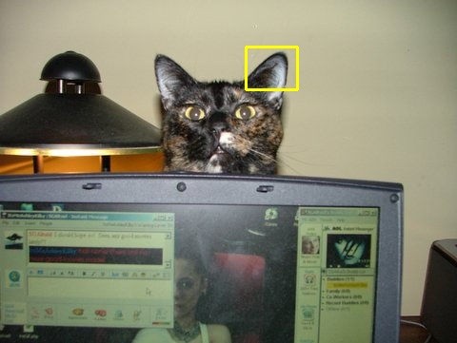
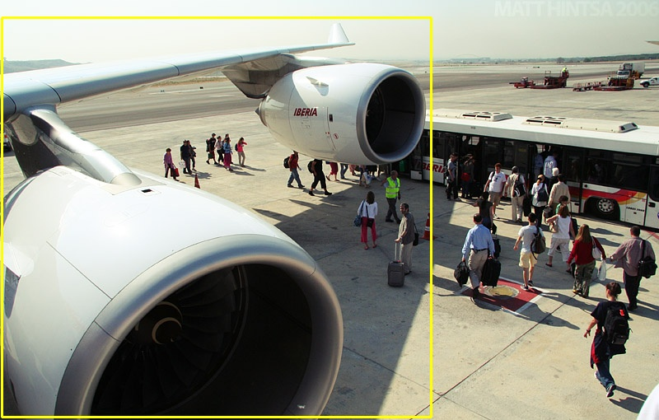
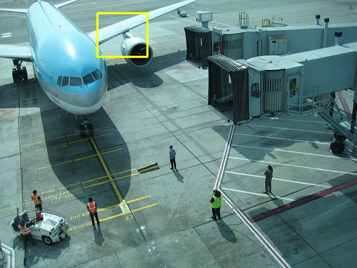
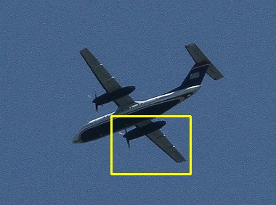
PART FOUR Experiments
Source
Targets
The ear of the cat
The wine of the plane
图九. CLIP rerank可视化结果

Slide 29
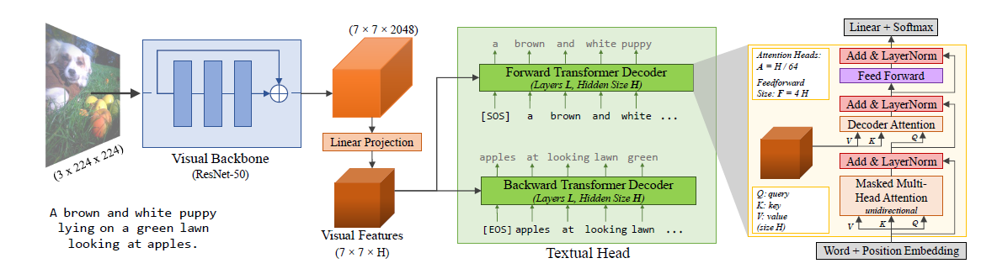
PART FIVE Research trends
利用其他模态的信息来加强本模态
图十. Virtex模型架构

Slide 30
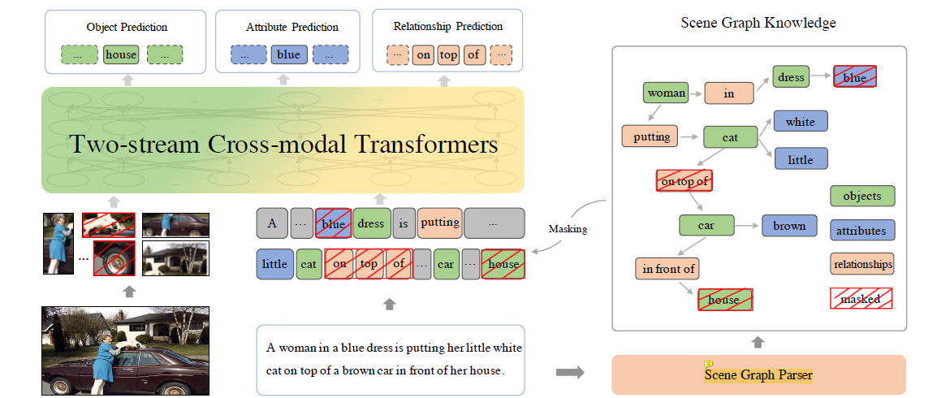
PART FIVE Research trends
引入模态内的知识辅助对齐
图十一. ERNIE-ViL模型架构

Slide 31
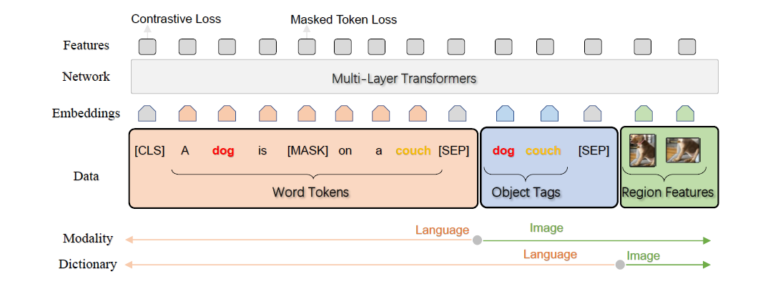
PART FIVE Research trends
引入模态间的知识辅助对齐
图十二. OSCAR模型架构

Slide 32
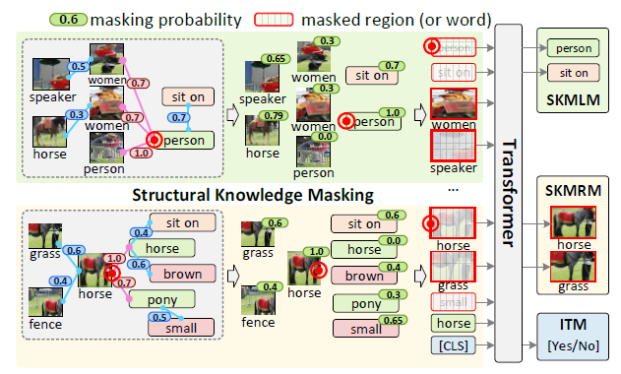
PART FIVE Research trends
引入模态间的知识辅助对齐
图十三. ROSITA模型架构

Slide 33
Conclusion
CLIP采用对比学习的无监督学习方法指导模态的交互，解决了模型需要大量标注数据的问题。
CLIP在超大规模数据上训练，解决了泛化性能较差的问题
CLIP以句子作为标签训练模型，解决了迁移性能差的问题但不适用于专用的任务。
4. 现阶段one-stream, two-stream类模型趋向于在模态交互时引入知识来加强模态的对齐。

Slide 34
Zero-Shot Text-to-Image Generation
3

Slide 35
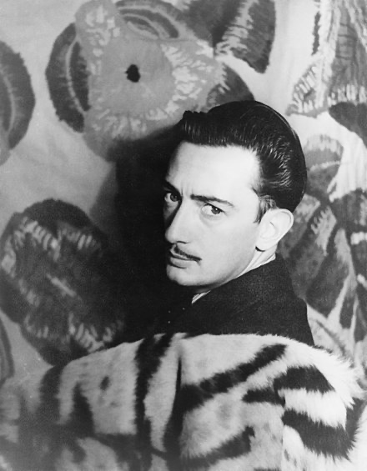
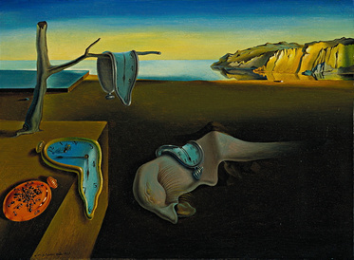

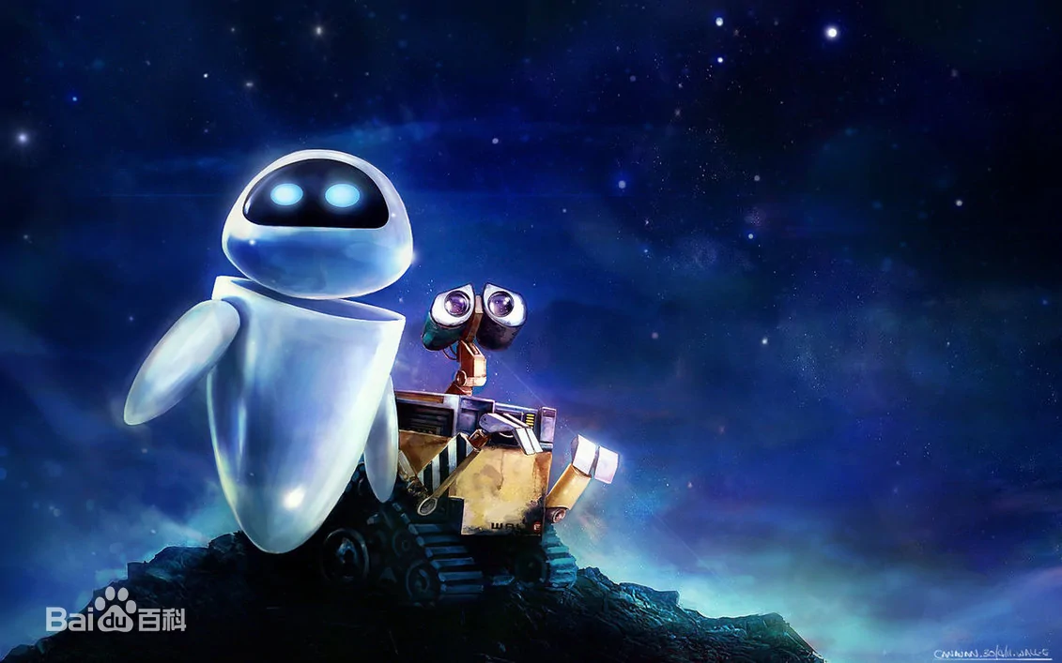
PART ONE DALL·E
DALL·E
DALL·E is a 12-billion parameter version of GPT-3 trained to generate images from text descriptions, using a dataset of text–image pairs.
Salvador Dalí
La persistencia de la memoria
记忆的永恒
WALL·E
Notes:
萨尔瓦多·达利
皮克斯动画片《WALL-E》Waste Allocation Load Lifters - Earth

Slide 36
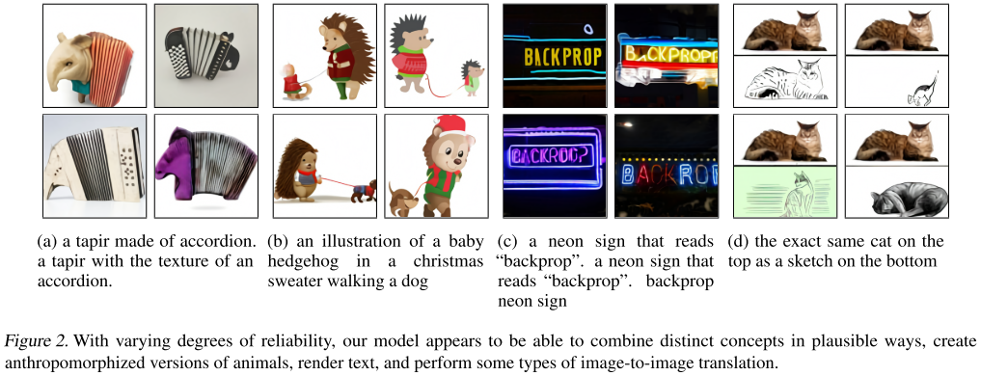
PART ONE DALL·E
Notes:
我们的模型似乎能够以合理的方式组合不同的概念，创建拟人化的动物版本，渲染文本，并执行某些类型的图像到图像的转换。

Slide 37
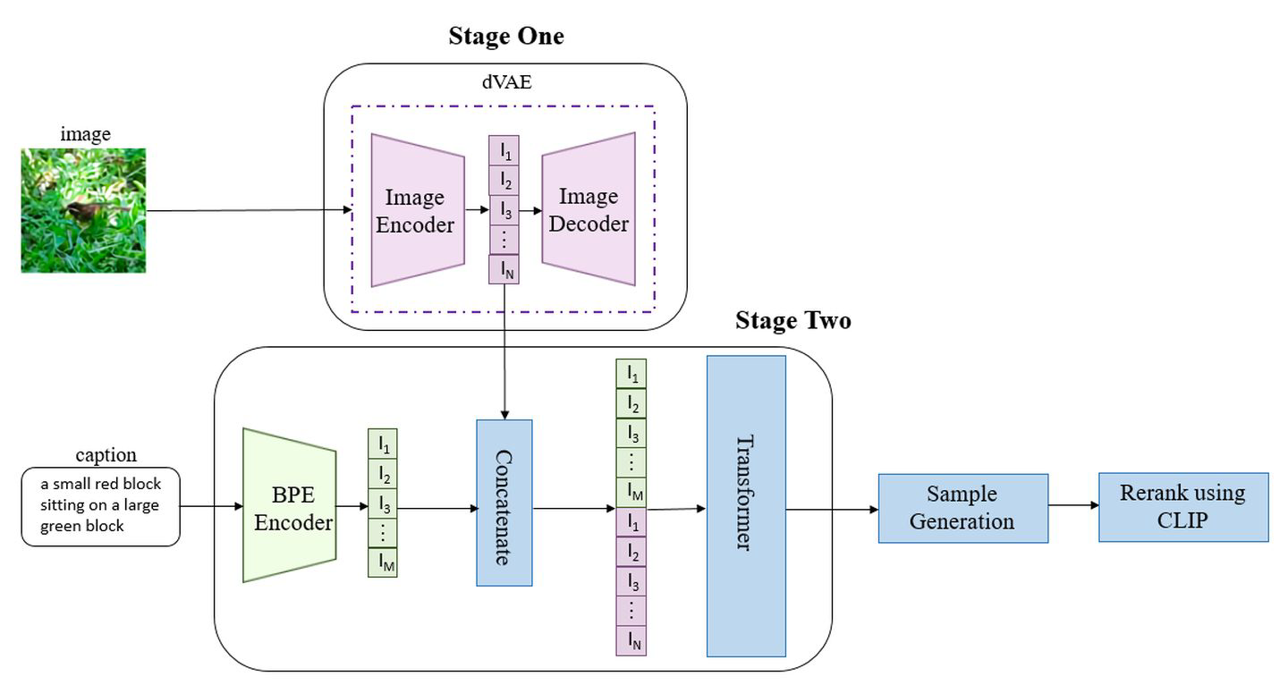
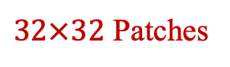
PART TWO Method
An overview of DALL-E
1024 tokens, each token 8192-d
Stage 1. Train a discrete variational auto-encoder (dVAE) to compress image.
Stage 2. Concatenate up the BPE-encoded text tokens and image tokens as a single stream of data, which are used to train a autoregressively transformer.
$32×32$ Patches
Ref ~ https://www.zhihu.com/question/447757686/answer/1764970196

Slide 38




PART TWO Method
An overview of DALL-E
1024 tokens, each token 8192-d
﻿﻿evidence lower bound (ELB) :
$$x$$
$$z$$
$\ln{p_{θ,ψ}(x,y)}≥𝔼(\ln{p_{θ}\left(x | y,z\right)}−$
$βD_{KL}(q_{φ}\left(y,z | x\right), p_{ψ}(y,z)))$
$32×32$ Patches
maximum
$$y$$
Ref ~ https://www.zhihu.com/question/447757686/answer/1764970196

Slide 39









PART TWO Method
Stage One: Learning the Visual Codebook
dVAE
$$256×256$$
Token: $32×32×8192$
$$q_{φ}$$
$$p_{θ}$$
Encoder
Decoder
Gumbel-SoftMax:
$x$: Images
$y$: Captions
$z$: tokens for the encoded RGB image
$y_{i}=\frac{\exp{((G_{i}+\log\left(π_{i}\right))/τ)}}{\sum_{j}{\exp{((G_{j}+\log\left(π_{j}\right))/τ)}}}, G_{i}\sim Gumbel\left(0,1\right)$,
$i$ index, $π_{i}$ class probabilities to be learned by the neural network
Logit-Laplace distribution:
$$f\left(x | μ,b\right)=\frac{1}{2bx(1−x)}\exp\left(−\frac{\left|logit\left(x\right)−μ\right|}{b}\right)$$
Notes:
dVAE的encoder是将图像的patch映射到8192的词表中，论文中将其分布设为在词表向量上的均匀分类分布，这是一个离散分布，由于不可导的问题
在重建图像时，真实的像素值是在一个有界区间内，而VAE中使用的Gaussian分布和Laplace分布都是在整个实数集上，这造成了不匹配的问题。为了解决这个问题，论文中提出了logit-Laplace分布
dVAE的解码器产生6个特征图，代表被重构图像的RGB通道的logit-Laplace分布的充分统计。前三个特征图代表RGB通道的µ参数，后三个特征图代表ln b。

Slide 40

PART TWO Method
Stage Two: Learning the Prior
$$\ln{p_{θ,ψ}(x,y)}≥𝔼(\ln{p_{θ}\left(x | y,z\right)}−βD_{KL}(q_{φ}\left(y,z | x\right), p_{ψ}(y,z)))$$
maximum
Fixed $φ$ and $θ$
﻿Learn the prior distribution over the text and image tokens.
﻿The text and image tokens are concatenated and modeled autoregressively as a single stream of data
Notes:
﻿argmax sampling from the dVAE encoder logits, without adding any gumbel noise

Slide 41

PART TWO Method
Stage Two: Learning the Prior

Slide 42

PART TWO Method
Stage Two: Learning the Prior

Slide 43
PART TWO Method
Data Collection
﻿Experiments were carried out on Conceptual Captions, a dataset of 3.3 million text-image pairs that was developed as an extension to MS-COCO
﻿Created a dataset of a similar scale to JFT-300M (Sun et al., 2017) by collecting 250 million text-images pairs from the internet.

Slide 44

PART TWO Method
﻿Mixed-Precision Training and ﻿Distributed Optimization
﻿To save GPU memory and increase throughput, most parameters, Adam moments, and activations are stored in 16-bit precision.
﻿Use activation checkpointing and recompute the activations within the resblocks during the backward pass.
﻿Our 12-billion parameter model consumes about 24 GB of memory when stored in 16-bit precision, which exceeds the memory of a 16 GB NVIDIA V100 GPU. We address this using parameter sharding (Rajbhandari et al., 2019).
Notes:
为了节省GPU内存和增加吞吐量，大多数参数、Adam momentum和激活都以16位精度存储。
在反向传递期间，使用激活检查点并重新计算resblock中的激活。

Slide 45

PART TWO Method
﻿Sample Generation
﻿Rerank the samples drawn from the transformer using a pretrained contrastive model;
﻿Given a caption and a candidate image, the contrastive model assigns a score based on ﻿how well the image matches the caption;
﻿language-guided search or ﻿text-image matching loss

Slide 46

PART THREE Experiments
Quantitative Results

Slide 47

PART THREE Experiments
Quantitative Results
Notes:
人工评估

Slide 48

PART THREE Experiments
Quantitative Results

Slide 49

请各位老师同学批评指正

